Slide 1
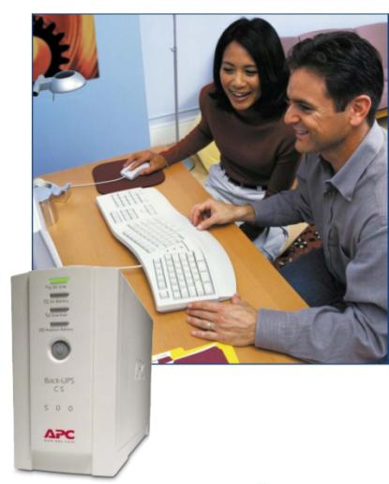
АРС – ЛЕГЕНДАРНАЯ НАДЕЖНОСТЬ
Виталий Глухов
Менеджер по развитию
Розничного бизнеса компании АРС в странах
Южного СНГ.

Slide 2
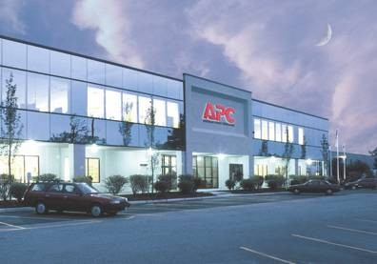
Корпорация АРС
Компания American Power Conversion была основана в марте 1981 года
Сегодня АРС принадлежит корпорации Schneider Electric и является мировым лидером в поставке комплексных решений обеспечивающих надежность и бесперебойность работы электрооборудования
Schneider Electric работает в 190 странах мира, где имеет 207 заводов и 170 сервисных центров.

Slide 3
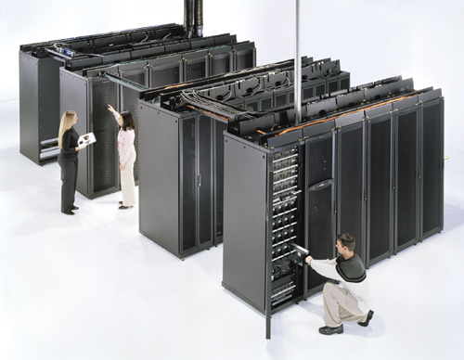
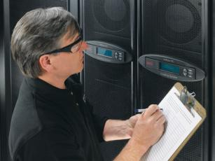
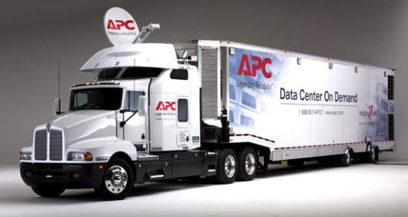
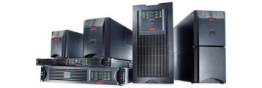
АРС - Лидер

Slide 4
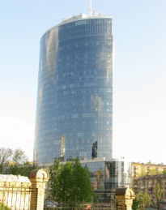
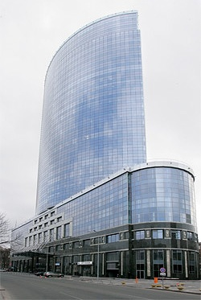
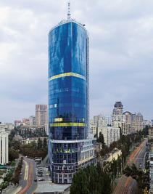
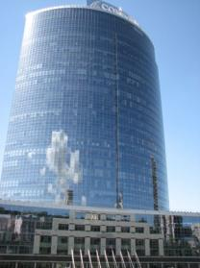
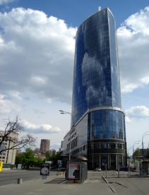
Крупные проекты. Бизнес-центр «Парус». г.Киев

Slide 5
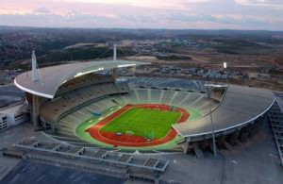
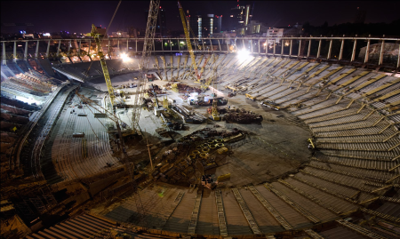

Стадион «Олимпийский». г.Киев
Финал чемпионата Европы по футболу 2012

Slide 6





Крупные проекты компании в СНГ
Бизнес-центр «Москва Сити» г. Москва

Slide 7



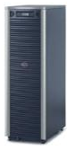

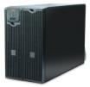

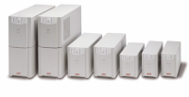
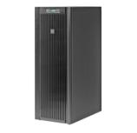

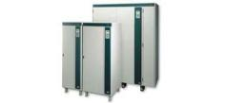

Решения АРС: Переменный ток
Дом / Офис
Средний и Малый Бизнес
Surge Arrest
Line-R
Back-UPS
Back-UPS RS
Smart-UPS
Smart-UPS RT
Smart-UPS VT
Symmetra
Silcon DP300E
Критические приложения
Серверы
Персональные компьютеры
Периферия

Slide 8

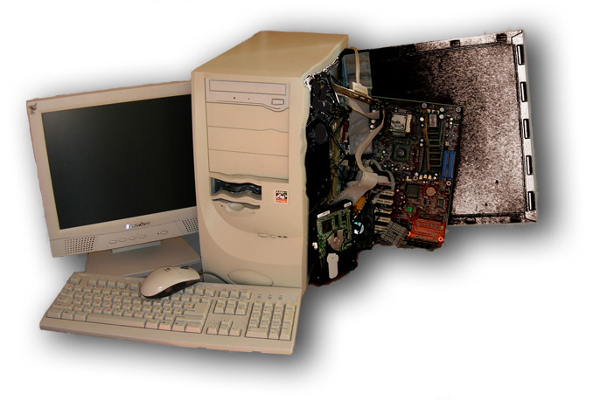
Более чем в половине случаев причиной сбоев в работе и выхода из строя электронных приборов является некачественное электроснабжение.

Slide 9
От чего защищаем? Возможные проблемы сети электропитания
Скачок напряжения
  Причины
    Запуск/отключение бытовых устройств
  Последствие
    Отключение оборудование
    Остановка процессов
    Выход из строя оборудования

Slide 10
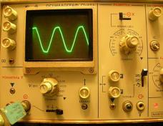
От чего защищаем? Возможные проблемы сети электропитания
Искажение питающего напряжения (КНИ %)
ВЧ шумы
  Причины
    Работа мощного оборудования, создающее помехи во входной сети
    Электромагнитные наводки от мощного оборудования
  Последствие
    Сбои в работе оборудования

Slide 11
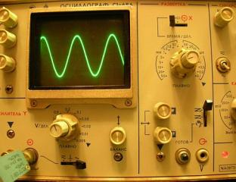
От чего защищаем? Возможные проблемы сети электропитания
Отклонение частоты питающего напряжения (Гц, %)
  Причины
    Изменение нагрузки генератора напряжения
  Последствие
    Изменение технических характеристик оборудования
    Сбой в работе оборудование
    Отключение оборудования

Slide 12

От чего защищаем? Возможные проблемы сети электропитания
Импульсные помехи (В, Дж)
  Причины
    Грозовые разряды
    Переходные процессы при включении/отключении мощной нагрузки/КЗ
  Последствие
    Сбои в работе оборудования
    Выход из строя оборудования

Slide 13
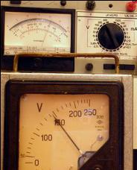
От чего защищаем? Возможные проблемы сети электропитания
Пониженное/повышенное напряжение (В, %)
  Причины
    Включение/отключение мощной нагрузки, общая перегрузка сети
    Неравномерная нагрузка фаз в трехфазной сети (перекос фаз)
    Обрыв нейтрального проводника, ошибки при подключении
  Последствие
    Возникновение сбоев в работе оборудования
    Изменение технических характеристик оборудования
    Выход из строя оборудования

Slide 14

От чего защищаем? Возможные проблемы сети электропитания
Отсутствие напряжения (с, ч)
  Причины
    Срабатывание защитных устройств
  Последствие
    Отключение оборудование
    Остановка процессов
    Выход из строя оборудования

Slide 15
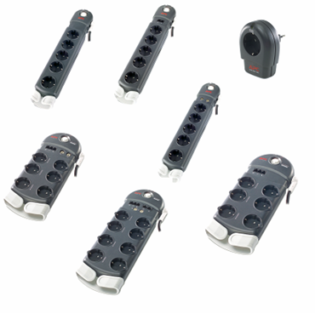
SurgeArrest ®
Сетевые фильтры
Для защиты бытовой электроники, домашних ПК, офисной техники
SurgeArrest ® Essential. Потребительский сегмент
  ПК, игровые консоли
  Аудио/видео устройства
  Бытовая электроника
SurgeArrest ® Home/Office. Домашний/малый офис
  Офисные компьютеры
  Офисная техника
SurgeArrest ® Performance. Бизнес сегмент
  Высокопроизводительные компьютеры
  Устройства, чувствительные к незначительным перепадам напряжения

Slide 16
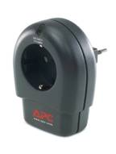
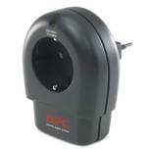
SurgeArrest ® Essential.
Базовая защита
P1-RS
P1T-RS
  • 1 невыключаемая розетка
  • Защитные шторки
  • Защита от скачков напряжения и фильтрация шумов
  • 1 невыключаемая розетка
  • Защитные шторки
  • Защита от скачков напряжения и фильтрация шумов
  • Защита со стороны телефонной линии (RJ-11)

Slide 17
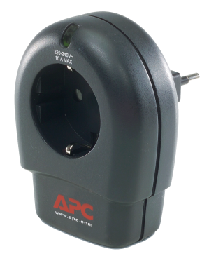
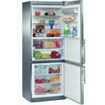
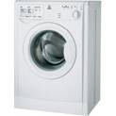
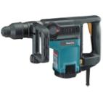
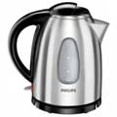
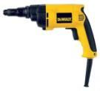
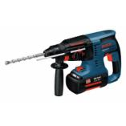
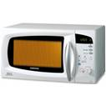
Стандартные сетевые фильтры рассчитаны на нагрузку в 2,2Квт. К фильтру P1-RS можно подключать 3,5 КВт
Максимальный ток импульса 26000 А
Ток нагрузки до 16 А
Индикатор нормальной работы
Розетка с защитными шторками
Гарантия 3 года

Slide 18
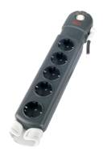
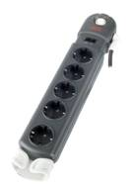
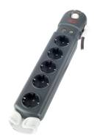
SurgeArrest ® Essential.
Базовая защита
P5B-RS
P5BT-RS
P5BV-RS
  • 1 невыключаемых розеток
  • Защита от скачков напряжения и фильтрация шумов
  • Длина шнура 1.8 м
  • Кабель-менеджер
  • Светодиодный индикатор
  • Защита со стороны телефонной линии (RJ-11)
  • 1 невыключаемых розеток
  • Защита от скачков напряжения и фильтрация шумов
  • Длина шнура 1.8 м
  • Кабель-менеджер
  • Светодиодный индикатор
  • Защита кабельного модема/видеоаппаратуры
  • 1 невыключаемых розеток
  • Защита от скачков напряжения и фильтрация шумов
  • Длина шнура 1.8 м
  • Кабель-менеджер
  • Светодиодный индикатор
  • Счетчик всплесков напряжения

Slide 19
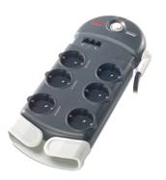
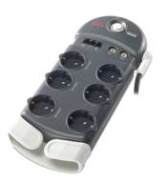
SurgeArrest ® Home/Office.
Для малых офисов
PH6T3-RS
PH6VT3-RS
  • 2 невыключаемых розеток
  • Защита от скачков напряжения и фильтрация шумов
  • Длина шнура 2.4 м
  • Кабель-менеджер
  • Светодиодный индикатор
  • Защита со стороны телефонной линии (RJ-11)
  • 2 невыключаемых розеток
  • Защита от скачков напряжения и фильтрация шумов
  • Длина шнура 2.4 м
  • Кабель-менеджер
  • Светодиодный индикатор
  • Защита со стороны телефонной линии (RJ-11)
  • Защита кабельного модема/видеоаппаратуры

Slide 20
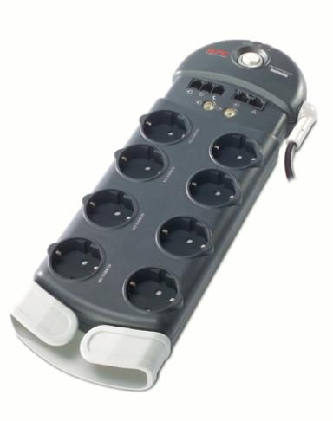
SurgeArrest ® Performance.
Для чувствительного оборудования
PH8VNT3-RS
  • 2 невыключаемых розеток
  • Защита от скачков напряжения и фильтрация шумов
  • Длина шнура 3 м
  • Кабель-менеджер
  • Светодиодный индикатор
  • Защита со стороны телефонной линии (RJ-11)
  • Защита кабельного модема/видеоаппаратуры

Slide 21
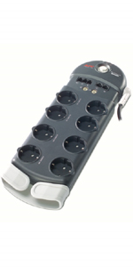
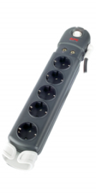
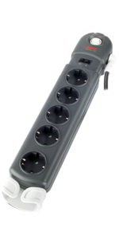
Функциональность
Сетевые фильтры APC оснащены дополнительной защитой телефонной, телевизионной и выделенной линии интернет. Это позволяет защищать от проблем в сети телевизионную, HI-Fi технику, факсы, TV тюнеры, модемы, сетевые карты, а так же ту электронику , с которой взаимодействует данная техника.
PF8VNT3-RS
P5BV-RS
P5BT-RS
Защита телевизионной , телефонной и выделенной линии интернета
Защита телевизионной линии
Защита телефонной линии

Slide 22

SurgeArrest ®
Технические особенности
Световые индикаторы
Индикаторы состояния и аварийные сигналы
Защита линий передачи данных
Защита факс-модема со стороны телефонной линии или (и) защита кабельного модема/видеоаппаратуры
Розетки для подключения устройств
Защита от скачков напряжения и фильтрация шумов
Кабель-менеджер
Обеспечивает упорядоченное расположение проводов и кабелей подключаемых устройств.
Поворотный фиксатор провода
Позволяет размещать сетевой фильтр в любых положениях.
Соединительный шнур
Длина 1.8, 2.4, 3 метра
Notes:
22

Slide 23
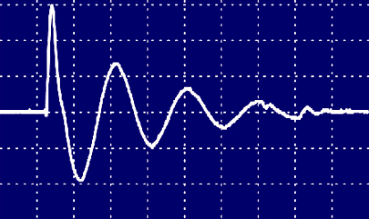
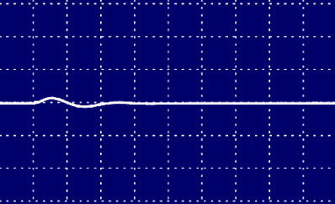
Сетевые фильтры
Сетевые фильтры
Характеристики сетевого фильтра:
Пропускаемое напряжение (В, %)
  Остаточное напряжение на выходе фильтра при подаче испытательного импульса. (US: UL1449, Europe: IEC664 Саt II 6 кВ)
Максимальный ток импульса (А)
  Максимальные ток, который может выдержать фильтр при подаче испытательного импульса.
Максимальная поглощаемая энергия импульса (Дж)
  Количество энергии импульса, которое может быть поглощено фильтром

Slide 24
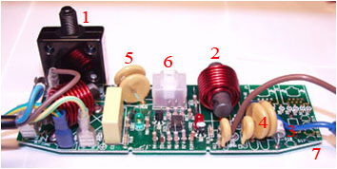
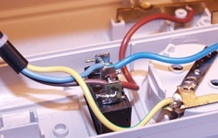
Сетевые фильтры. Внутреннее строение
Сетевой фильтр АРС
Биметаллический размыкатель для защиты от короткого замыкания и длительной перегрузки
Индуктивно-емкостный фильтр для подавления радио частотных помех.
Газоразрядная трубка для поглощения мощных высоковольтных импульсов
Варисторный фильтр для ограничения напряжения
Система контроля за функционированием фильтра
Печатная плата автоматической сборки
«Псевдофильтр»

Slide 25
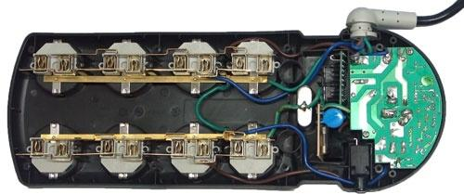
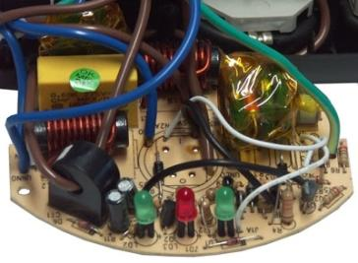
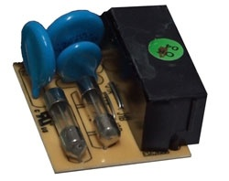
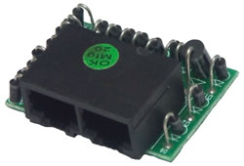
Внутреннее строение фильтра APC

Slide 26
Сетевые фильтры
Защита от импульсных помех и ВЧ шумов
Варисторный
фильтр
Режекторный
фильтр
Варисторный
фильтр
Режекторный
фильтр

Slide 27



Уменьшает шумы в сети в 200 раз
На прямую от сети 42,3 МГц
Monster Power 00,8 МГц
APC 00,2 МГц

Slide 28


Потребительские свойства сетевых фильтров
Защитные шторки, защита от детей
Невыкручиваемые шурупы,
защита от детей
Пожароустойчивый пластик
Защита от короткого замыкания

Slide 29






Line-R ®
Стабилизаторы напряжения LE600RS и LE1200RS.
Надежная работа электроприборов* при пониженном и повышенном напряжении. Регулируемые пороги стабилизации 160-290В
Наличие автоматического предохранителя делает простой процедуру восстановления после перегрузки, замены предохранителя не требуется
Визуальная индикация позволяет быстро определить состояние устройства
4 розетки
Выходная мощность 600ВА ● 1200ВА

Slide 30


Стабилизаторы напряжения
LE600RS
LE1200RS

Slide 31

LE600-RS / LE1200-RS
НОВЫЕ стабилизаторы напряжения
Автоматический стабилизатор напряжения с евро-розетками
Notes:
Delete these instructions and replace with your notes to the presenter.
Slide intent: Presentation/Family introduction.
Slide applicability: Mandatory
Use slide more than once: No
Element / Applicability / Use more than once / Source / Notes
Family / Mandatory / No / Encyclopedia / Repeat at the bottom left hand corner
Family Position Statement / Mandatory / Yes / Encyclopedia / Product Family Short Description
Family image / Mandatory / Yes / APC Media / Chose single family member instead of cluttered photo
Brag / Mandatory / Yes / Encyclopedia
Citattion / Mandatory / No / From above / Only credit 3rd person, not APC people
Notes / Mandatory / Yes / PIM / Free text in bullet point format which helps the presenter to better explain this slide. Include at least one anecdote per presentation.

Slide 32
Внешний вид стабилизатора
выключатель
индикаторы режима работы (высокое / нормальное / низкое напряжение)
3 евро-розетки
многоразовый предохранитель с тумблером
настройка выходного напряжения: 220 / 230 / 240 В
Notes:
Delete these instructions and replace with your notes to the presenter.
Slide intent: Presentation/Family introduction.
Slide applicability: Mandatory
Use slide more than once: No
Element / Applicability / Use more than once / Source / Notes
Family / Mandatory / No / Encyclopedia / Repeat at the bottom left hand corner
Family Position Statement / Mandatory / Yes / Encyclopedia / Product Family Short Description
Family image / Mandatory / Yes / APC Media / Chose single family member instead of cluttered photo
Brag / Mandatory / Yes / Encyclopedia
Citattion / Mandatory / No / From above / Only credit 3rd person, not APC people
Notes / Mandatory / Yes / PIM / Free text in bullet point format which helps the presenter to better explain this slide. Include at least one anecdote per presentation.

Slide 33
Технические характеристики
Модель | Мощ-ность, Вт / ВА | Розетки | Входное напряжение, В | Сила тока, А | Макс. энерг. рассеив. | Подавление э/м помех
LE600-RS | 600 | 3 евро-розетки | 160 - 300 (159 – 298) | 2,6 | 300 Дж | 55 Дб
LE1200-RS | 1200 | 3 евро-розетки | 160 - 300 (159 – 298) | 5,2 | 300 Дж | 55 Дб
Notes:
Delete these instructions and replace with your notes to the presenter.
Slide intent: Presentation/Family introduction.
Slide applicability: Mandatory
Use slide more than once: No
Element / Applicability / Use more than once / Source / Notes
Family / Mandatory / No / Encyclopedia / Repeat at the bottom left hand corner
Family Position Statement / Mandatory / Yes / Encyclopedia / Product Family Short Description
Family image / Mandatory / Yes / APC Media / Chose single family member instead of cluttered photo
Brag / Mandatory / Yes / Encyclopedia
Citattion / Mandatory / No / From above / Only credit 3rd person, not APC people
Notes / Mandatory / Yes / PIM / Free text in bullet point format which helps the presenter to better explain this slide. Include at least one anecdote per presentation.

Slide 34
LE600-RS / LE1200-RS в быту
Оборудование за городом
  Системы видеонаблюдения
  Газовые котлы (зависит от модели)
  Холодильники (зависит от модели)
Электроника
  Телевизоры, домашние кинотеатры
  Аудио-системы
  Игровые приставки
Компьютеры и периферия
  Настольные компьютеры
  Ноутбуки / нетбуки
  Сетевое оборудование
  МФУ, принтеры (кроме лазерных)
{Family}
Notes:
Delete these instructions and replace with your notes for the presenter.
Slide intent: Introduce the 4 main applications that are relevant for the product family
Slide applicability: Mandatory
Use slide more than once: No
Element / Applicability / Use more than once / Source / Notes
Extent of line / Mandatory / No / Encyclopedia
Relevant app of prod family / Mandatory / Yes / PIM / Free text. This has to be the application that it is used for i.e power protection, more runtime and not the same environment multiple times.
Details / Mandatory / Yes / PIM / Main application characteristics. List 2-4.
Application image / Mandatory / Yes / APC Media
Notes / Mandatory / Yes / PIM / Free text in bullet point format that allows the presenter to better explain the slide.
Remember to include at least one annecdote/customer testimonial per presentation.

Slide 35
Преимущества в сравнении с конкурентами
Power factor (отношение ВА к Вт) 1:1
Встроенный многоразовый предохранитель на 4 / 8 А
Диапазон входного напряжения до 300 В
Бесшумная работа (в режиме повышенного / пониженного напряжения шум практически не слышен)
Реальная защита от всплесков напряжения (аналогичная защите в сетевых фильтрах)
Notes:
Delete these instructions and replace with your notes to the presenter.
Slide intent: Presentation/Family introduction.
Slide applicability: Mandatory
Use slide more than once: No
Element / Applicability / Use more than once / Source / Notes
Family / Mandatory / No / Encyclopedia / Repeat at the bottom left hand corner
Family Position Statement / Mandatory / Yes / Encyclopedia / Product Family Short Description
Family image / Mandatory / Yes / APC Media / Chose single family member instead of cluttered photo
Brag / Mandatory / Yes / Encyclopedia
Citattion / Mandatory / No / From above / Only credit 3rd person, not APC people
Notes / Mandatory / Yes / PIM / Free text in bullet point format which helps the presenter to better explain this slide. Include at least one anecdote per presentation.

Slide 36
Основные особенности новых AVR
3 евро-розетки
модели мощностью 600 / 1200 Вт, power factor 1:1
Широкий диапазон входного напряжения: 159 – 298 В (зависит от настроек)
Защита сетевого фильтра, подавление электромагнитных помех
Настройка выходного напряжения: 220/230/240 В
Гарантия – 2 года
{Family}
Notes:
Delete these instructions and replace with your notes for the presenter.
Slide intent: Summarize the top benefits of the Product Family. The key take-away.
Slide applicability: Mandatory
Use slide more than once: No
Element / Applicability / Use more than once / Source / Notes
Family / Mandatory / No / Encyclopedia / Repeat at the bottom left hand corner
Family Positioning Statement / Mandatory / No / Encyclopedia / Product Family Short Description
Product feature benefits / Mandatory / Yes / Encyclopedia / Use top 4 main benefits from family page in ENC
Award logo / Mandatory / Yes / APC Media / If product has no awards use motherhood awards instead
Brag / Mandatory / Yes / Encyclopedia
Citation / Mandatory / No / Encyclopedia / Only credit 3rd person, not APC people
Notes / Mandatory / Yes / PIM / Free text in bullet point format that helps the the presenter better explain this slide.
Remember to include at least one anecdote per presentation.

Slide 37
ИБП: Архитектура
Выпрямитель
Инвертор
~/=
Батарея
=/~
Off Line
On Line
Инвертор активен только при работе от батареи
Постоянно работающий инвертор
Stand by
Line Interactive
Double Conversion
Single Conversion
Delta Conversion
Дешево
Высокий КПД
Высокая надежность системы
Постоянный контроль Uвых
Нет переключения Uвых

Slide 38

Back UPS ®
ИБП для ПК и малых офисов
Back UPS ® ES
  Оптимальные по цене устройства батарейного резервирования и защиты электропитания для домашних компьютеров
  Мощности 400ВА ● 525ВА ● 550ВА ● 700ВА
Back UPS ® CS
  Эффективные устройства батарейного резервирования для офисных компьютеров
  Мощности 500ВА ● 650ВА
Back UPS ® RS
  Высокопроизводительные устройства батарейного резервирования и защиты электропитания для офисных компьютеров
  Мощности 500ВА ● 550ВА ● 650ВА ● 900ВА ● 1100ВА ● 1200ВА ● 1500ВА

Slide 39

Back UPS ® ES
Оптимальные по цене устройства батарейного резервирования и защиты электропитания для домашних компьютеров
Самый популярный настольный ИБП в СНГ!

Slide 40


Защита рабочих станций.
Back-UPS ES BE400-RS
Свойства:
Мощность 400ВА (240Вт), 550ВА (330 Вт), 700ВА (405Вт)
Ступенчатая аппроксимация синусоиды при работе от батареи
4 розетки IEC320 C13 с батарейной поддержкой
4 розетки IEC320 C13 с защитой от перенапряжения
Индикация нормальной работы, работа от батареи, замена батареи, перегрузка
Нижний порог перехода на батарею 180В
Верхний порог перехода на батарею 266В
Переустанавливаемый предохранитель
«холодный старт»
Коммуникационный порт USB (только для моделей 550/700)
Замена батарей пользователем в горячем режиме
Работа с PowerChute Personal Edition в Simple Signaling
Защита RJ-11/RJ-45 соединений
Защита факс-модема /DSL/сетевой платы 10-100 BaseT
Установка UPS на стену
ПО: PC Personal Edition Windows 98/ME/2к/2к3, Mac OS)
Кабель USB (только для моделей 550/700)
Топология StandBy
Notes:
40

Slide 41
Back-UPS® ES
BE550G-RS
BE700G-RS
Основные розетки для подключения устройств
Управляющая розетка
Восстанавливаемый предохранитель
Кнопка вкл/выкл
Интерфейсный порт
Кнопка активации управления розетками
Управляемые розетки
Защита телефонной линии или модема
Розетки с защитой от всплесков напряжения
{Family}
Back-UPS Pro
Notes:
41

Slide 42
Функция энергосбережения
BE550G-RS
BE700G-RS
Управляющая розетка
Кнопка вкл/выкл
Кнопка активации управления розетками
Управляемые розетки
Реализована посредством использования управляющей/управляемых розеток
Автоматическое отключение подключенных к управляемым розеткам устройств
Кнопка активации управления
розетками включает функцию
и устанавливает порог
Notes:
42

Slide 43

Back-UPS® ES. Основные особенности
Функция энергосбережения
Функция защиты (защита линии передачи данных)
Надежный перегружаемый предохранитель
LED индикаторы
Возможность горячей замены батареи
Программное обеспечения, позволяющее автоматически завершить работу приложений(PCPE)
Notes:
43

Slide 44

The Back-UPS® ES. Преимущества
Экономия электроэнергии
Экономия денег
8 розеток
Время автономной работы 8-22 мин
Защита линий передачи данных
Защита от скачков напряжения
Back-UPS ES
Notes:
44

Slide 45


Back UPS ® CS
  Эффективные устройства батарейного
  резервирования для офисных компьютеров
Воплощение самых надежных ИБП за всю историю!

Slide 46

Защита рабочих станций.
Back-UPS CS 500
BK500 - RS
Свойства:
Мощность 500BА
Ступенчатая аппроксимация синусоиды при работе от батареи
3 розетки IEC320 C13 с батарейной поддержкой
1 розетка IEC320 C13 с защитой от перенапряжения
Индикация нормальной работы, работа от батареи, замена батареи, перегрузка
Нижний порог перехода на батарею 180В
* В последних моделях регулируемый верхний порог 278/266/256
Переустанавливаемый предохранитель
«холодный старт»
Замена батарей пользователем в горячем режиме
Поставляется в комплекте 2 кабеля для нагрузки
цветная упаковка
Топология StandBy

Slide 47


Back UPS ® CS
Технические особенности
Порты линий передачи данных
Защищает телефон/факс/модем от скачков напряжения
Предохранитель
Предохраняет от перегрузок, быстро и эффективно.
Световые индикаторы
Индикаторы состояния и аварийные сигналы
Интерфейсный порт
Порт, позволяющий программно связать ИБП и ПК и корректно завершать работу при выключении питания; USB или RS-232
Дверца для доступа к батарее
Быстрый и удобный доступ к батарее для замены, инструменты не требуются
Розетки для подключения устройств
Розетки с резервным питанием от аккумулятора
Дополнительная розетка для подключения устройств
Предохраняет только от скачков напряжения
Розетка IEC для силового кабеля
Розетка для подключения ИБП к сети 220В посредством силового кабеля компьютера

Slide 48




Back UPS ® RS
  Лучшее решение для местности с низким качеством электроснабжения и для приложений, требующих большой продолжительности работы от аккумуляторов
ИБП, которому можно доверить сохранность самых важных данных!

Slide 49
Описание BX650CI-RS
Настольный ИБП начального уровня
Для домашнего использования и организаций.
Батарейная поддержка, стабилизатор напряжения и защита от всплесков напряжения.
Совместная работа с PowerChute, возможность автоматического выключения компьютера.
Три евро-розетки (Schuko), все с батарейной поддержкой.
Back-UPS
Notes:
Wu Dang Shan: 550VA units for China and Argentina
Trikora: 650VA for “Emerging Economies”
Naga Pulu: 800, 1100VA for “Emerging Economies” (same as Trikora).

Slide 50
Общие характеристики серии ИБП
Мощность 390 Вт (650 ВА)
Автоматический стабилизатор напряжения, 140 – 300 В
Три евророзетки, защита от всплесков напряжения
Связь с компьютером через USB порт
  Настраиваемое автоматическое выключение компьютера
  Возможность изменения настроек ИБП через программное обеспечение PowerChute Personal Edition
Защита подключения к телефонной сети (RJ11)
Гарантия 2 года на ИБП и батарею

Slide 51
BX650CI-RS – основные особенности
Кнопка включения /
индикатор работы
Понятная и простая индикация статуса работы источника.
Notes:
Double Boost is one of the major selling features of this unit.

Slide 52

BX650CI-RS – основные особенности
Многоразовый предохранитель
Защита от перегрузок ИБП
Евророзетки с защитой и батарейной поддержкой
Сохраняет работоспособность компьютера, монитора и других устройств когда электричество исчезает или выходит за безопасные нормы
Связь с компьютером
Возможность автоматического выключения компьютера, а также расширенная настройка параметров источника
Защита подключения к телефонной линии
Позволяет защитить подключение к телефонной сети (телефонная линия, ADSL)
Notes:
The yellow connector allows us to ship these units with the battery disconnected. Flip it out and push it in.

Slide 53
Область применения новой серии ИБП
ИТ-оборудование
  Компьютеры, мониторы
  Домашние сетевые устройства: adsl-модемы, беспроводные маршрутизаторы
  Домашние хранилища данных
Домашняя электроника
  Телевизоры, видео-техника
Бизнес-техника
  Кассовые аппараты
  Терминалы оплаты

Slide 54
BX650CI-RS
 | BX650CI-RS
Стиль корпуса | «башенный» стиль
Розетки | 3 розетки Schuko с батарейной поддержкой и защитой
ВА / Вт | 650 ВА / 390 Вт
Стабилизатор напряжения (AVR) | Double Boost, Single Trim
Связь с компьютером | да, USB
Гарантия | 2 года
Защита телефонной линии | да
Настройка точек переключения режимов стабилизатора напряж. | Да
Многоразовый автомат | да
Back-UPS

Slide 55
Защита рабочих станций.
Back-UPS RS
BX650CI-RS
Свойства:
Мощность 650ВА (390Вт)
Ступенчатая аппроксимация синусоиды при работе от батареи
3 ЕВРО розетки с батарейной поддержкой и защитой от всплесков напряжения
Режим SmartBoost/SmartTrim:
Автоматический стабилизатор напряжения, 140-300 В.
Переустанавливаемый предохранитель
«холодный старт»
Коммуникационный порт/USB
Замена батареи пользователем
Работа с PowerChute Personal Edition
Защита тел/факс/DSL линий
Поставляется в комплекте
ПО (USB: PC Personal Edition Windows 98/ME/2000/2008,
Mac OS)
Кабель USB
Line Interactive

Slide 56
Back-UPS Pro
Увеличенное время автономной работы
Позиционируется для продвинутых домашних компьютерных систем и для бизнеса
  Беспроводные компьютерные сети
Идеальны для областей с нестабильным напряжением или с критически важным оборудованием
Notes:
56

Slide 57


Энергосберегающие Back-UPS Pro
Преимущества продукта
Защита линий передачи данных
Защищает оборудование, подключенное по телефонной линии и линии передачи данных
Кнопка отключения сигнала
LCD дисплей
Текущий ресурс батареи
Нагрузка (ватт, % от мощности) - Выходное напряжение, частота - Количество подключенных устройств - Ожидаемое время автономной
работы
- Входное напряжение
Интерфейсный порт
Обеспечивает возможность управления источником через USB или RS-232
Дополнительные розетки для подключения устройств (включая управляемые)
Защищают принтер, факс машину и другое оборудование только от перепадов напряжения без расходования ресурса батареи. Управляемые розетки автоматически отключают неиспользуемое оборудование для снижения потребления электроэнергии.
Автоматическая стабилизация напряжения (включая энергосберегающий “AVR bypass”) Корректирует низкое и высокое напряжение, позволяя оборудованию работать без активации батареи
Основные розетки для подключения устройств (включая 1 управляющую розетку)
Обеспечивают работу системного блока, монитора и другого ответственного за сохранение данных оборудования при перепадах напряжения и отключении электроэнергии
Восстанавливаемый предохранитель
Обеспечивает быстрое восстановление работы после перегрузки
Back-UPS Pro
Notes:
57

Slide 58

Защита рабочих станций.
Back-UPS Pro
BR550GI
BR900GI
Свойства:
Мощность 550ВА (330Вт)/900ВА (540Вт)
Ступенчатая аппроксимация синусоиды при работе от батареи
6 розеток (BR550GI):3 – с защитой только от скачков напряжения,
3 – с батарейной поддержкой
8 розеток (BR 900GI):4 – с защитой только от скачков напряжения,
4 – с батарейной поддержкой
Защита от скачков напряжения телефона, факса, модема (включая DSL)
ЖК-дисплей
Автоматическая стабилизация напряжения
Функция энергосбережения
Переустанавливаемый предохранитель
«холодный старт»
Коммуникационный порт/USB
Горячая замена батареи пользователем
Работа с PowerChute Personal Edition
Поставляется в комплекте ПО (PC Personal Edition Windows 98/ME/2000/2008, Mac OS)
Line Interactive

Slide 59
Резюме Back-UPS Pro
Высокопроизводительный ИБП для настольных компьютеров от APC
  Энергосберегающие функции
  Увеличенное время автономной работы
  Автоматическая стабилизация напряжения (AVR – повышающий и понижающий)
  LCD дисплей
  Защита линий передачи данных
Может использоваться с несколькими ПК
  До 10 розеток для одного и нескольких компьютеров
  Диапазон от 550ВА до 1500ВА
PowerChute Personal Edition обеспечивает простоту управления
  Совместимо с операционными системами Windows и Mac
Notes:
59

Slide 60
PowerChute Personal Edition.
Основные функции
Корректное завершение работы системы
=/~
Автоматическое оповещение пользователя
=/~
Управление системой
=/~

Slide 61


Программное обеспечение

Slide 62













Время работы ИБП от батареи
 | 50Вт | 100Вт | 200Вт | 300Вт | 400Вт | 500Вт | 600Вт | 700Вт | 800Вт
BK 350EI | 47 мин. | 19 мин. | 5 мин
BE 400-RS | 59 мин. | 24 мин. | 8 мин.
BK 500-RS | 1 ч. 4 мин. | 28 мин. | 10 мин. | 4 мин.
BK 500 EI | 1 ч. 4 мин. | 28 мин. | 10 мин. | 4 мин.
BH 500INET | 1 ч. 12 мин. | 29 мин. | 10 мин. | 4 мин.
BE 525-RS | 1 ч. 5 мин. | 28 мин. | 10 мин. | 4 мин.
BE 550-RS | 1 ч. 12 мин. | 29 мин. | 10 мин. | 4 мин.
BR 500I | 1 ч. 18 мин. | 30 мин. | 12 мин. | 6 мин.
SC 620I | 1 ч 40 мин. | 45 мин. | 15 мин. | 7 мин.
BK 650EI | 1 ч. 9 мин. | 31 мин. | 11 мин. | 5 мин. | 2 мин.
BE 700-RS | 1 ч. 38 мин. | 41 мин. | 15 мин. | 8 мин. | 4 мин.
BR 800I | 1 ч. 36 мин. | 54 мин. | 27 мин. | 15 мин. | 9 мин. | 6 мин.
BR 1000I | 2 ч. 07 мин. | 1 ч. 1 мин. | 27 мин. | 17 мин. | 11 мин. | 8 мин. | 6 мин.
BR 1500I | 2 ч 10 мин. | 1 ч 9 мин. | 33 мин. | 21 мин. | 14 мин. | 10 мин. | 8 мин. | 6 мин. | 4 мин.
SUA 1000 XLI | 5ч. 23 мин. | 3 ч. 1 мин. | 1 ч. 27 мин. | 52 мин. | 34 мин. | 23 мин. | 17 мин. | 13 мин. | 10 мин.
SUA 1000 XLI + UXBP24 | 54 ч. 39 мин. | 32 ч. 33 мин. | 17 ч. 49 мин. | 12 ч. 9 мин. | 9 ч. 9 мин. | 7 ч. 18 мин. | 6 ч. 2 мин. | 5 ч. 7 мин. | 4 ч. 26 мин.

Slide 63
Спасибо за внимание!☺

